Slide 1



TIẾNG VIỆT 1

Slide 2





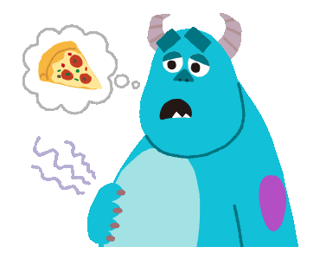


Khởi động
1
thìa
dĩa
Bé chia thìa, chia dĩa cho cả nhà.
lá thư
lá tía tô

Slide 3
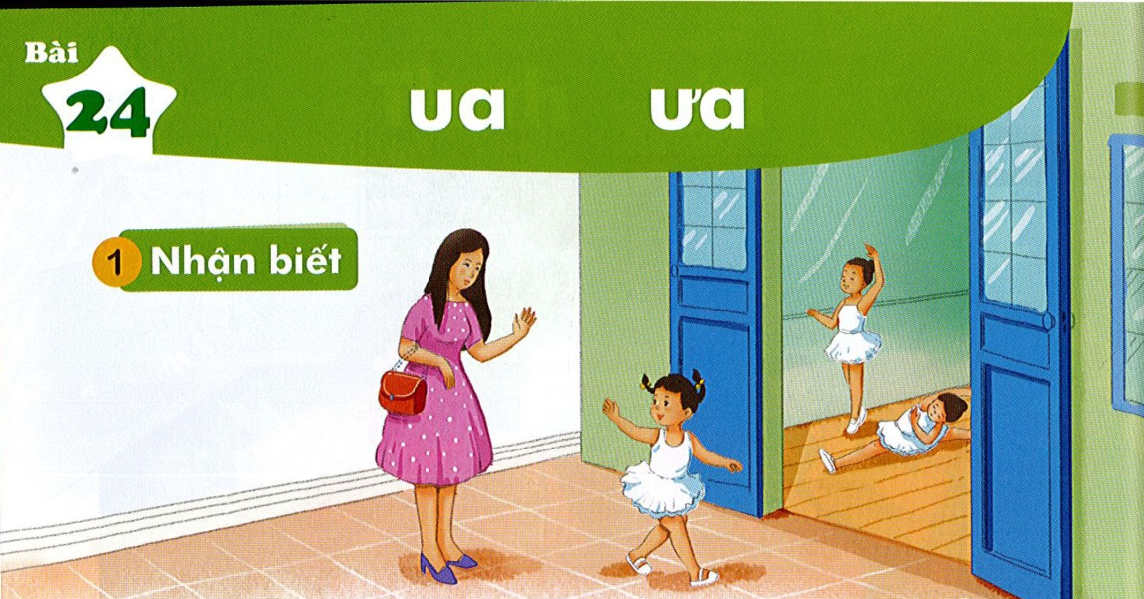

Bài
ua ưa
24
Nhận biết
2
Mẹ đưa Hà đến lớp học mua.
́

Slide 4
Đọc
3
ua
ưa
m
ua
đ
ưa
múa
đưa
ua
ua
ua
ua
ưa
ưa
ưa
cua
đũa
rùa
cửa
dứa
nhựa

Slide 5
Đọc
3
ua
ưa
m
ua
đ
ưa
múa
đưa
ua
ua
ua
ua
ưa
ưa
ưa
cua
đũa
rùa
cửa
dứa
nhựa

Slide 6

So sánh
u
u
ư
u

Slide 7



Thư giãn nào!

Slide 8
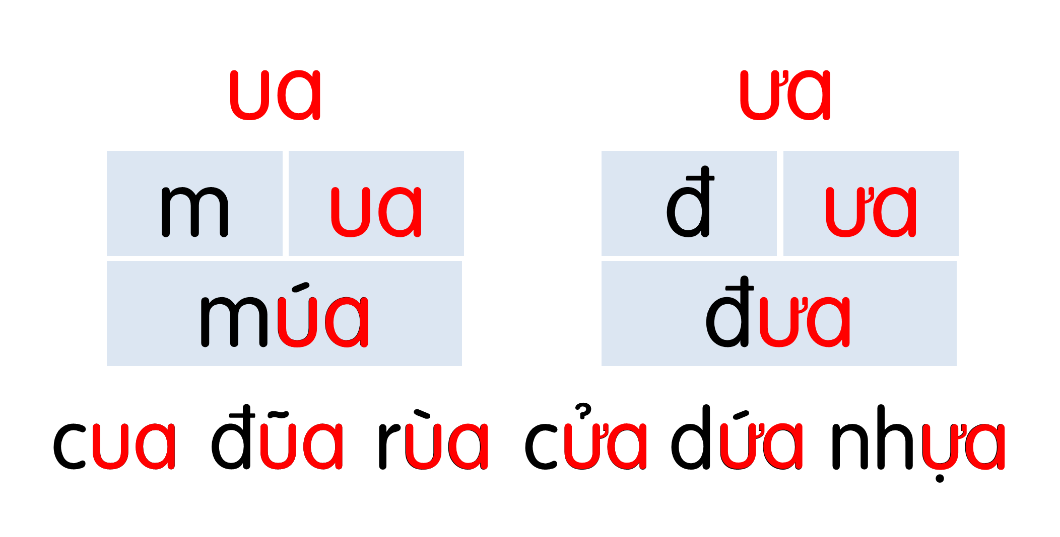
Notes:
Ôn lại

Slide 9
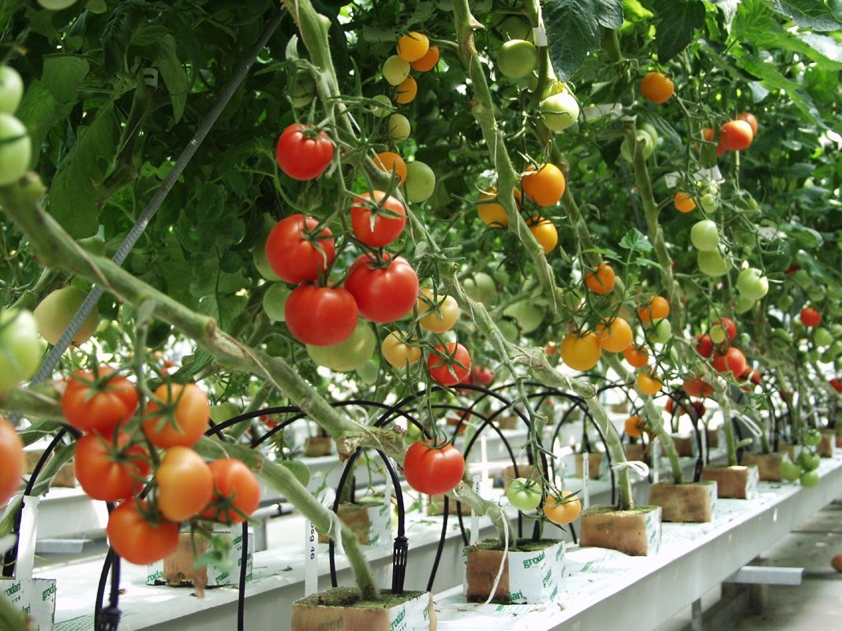
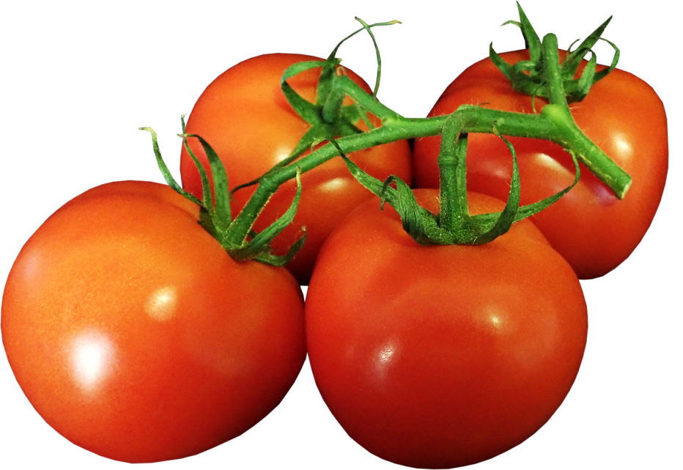
ua
cà chua
Notes:
Hay còn gọi là CHIM ĐA ĐA

Slide 10
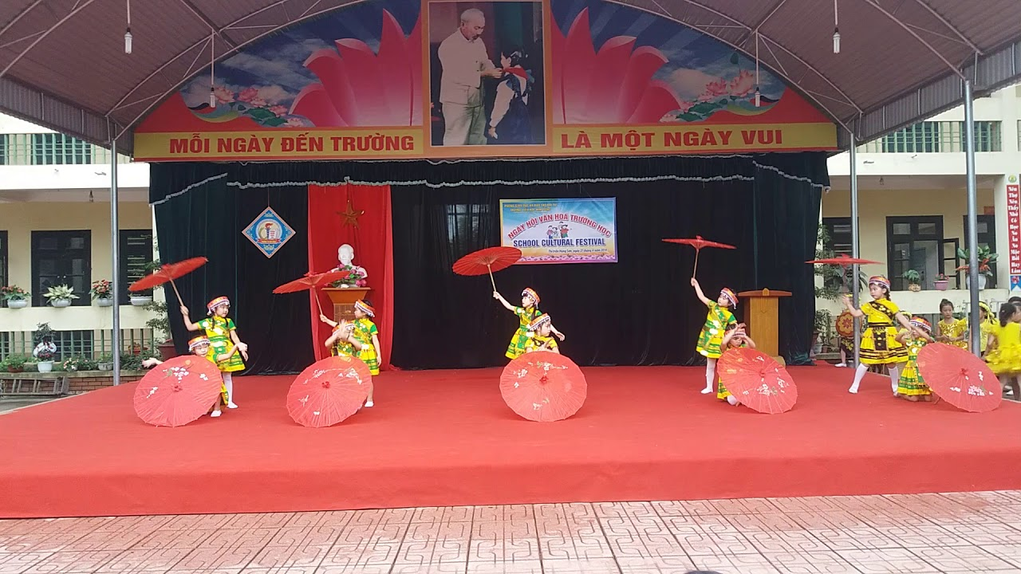
múa ô
ua

Slide 11
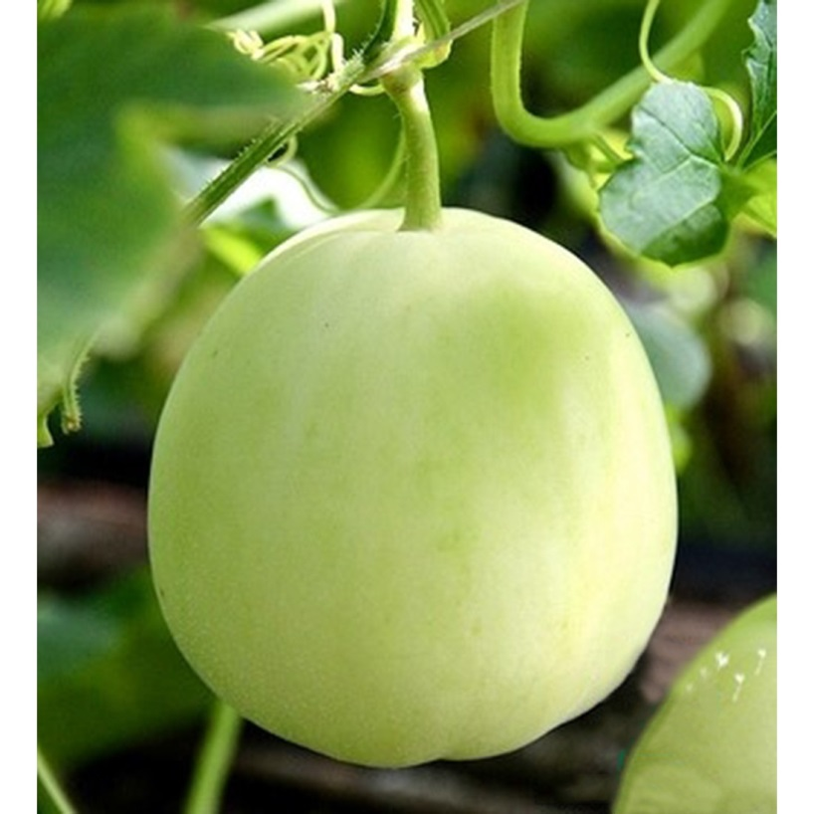
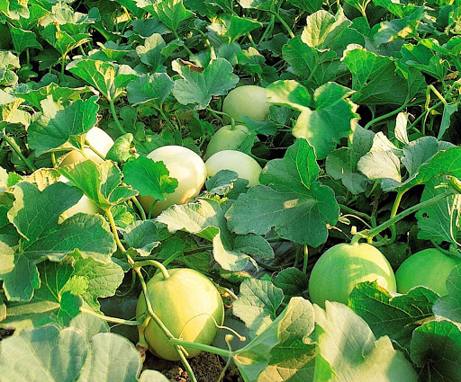
dưa lê
ưa

Slide 12
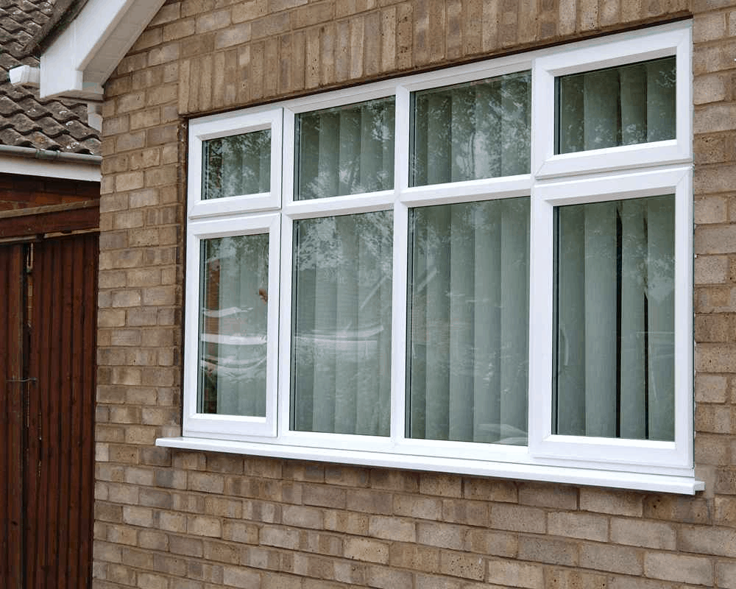
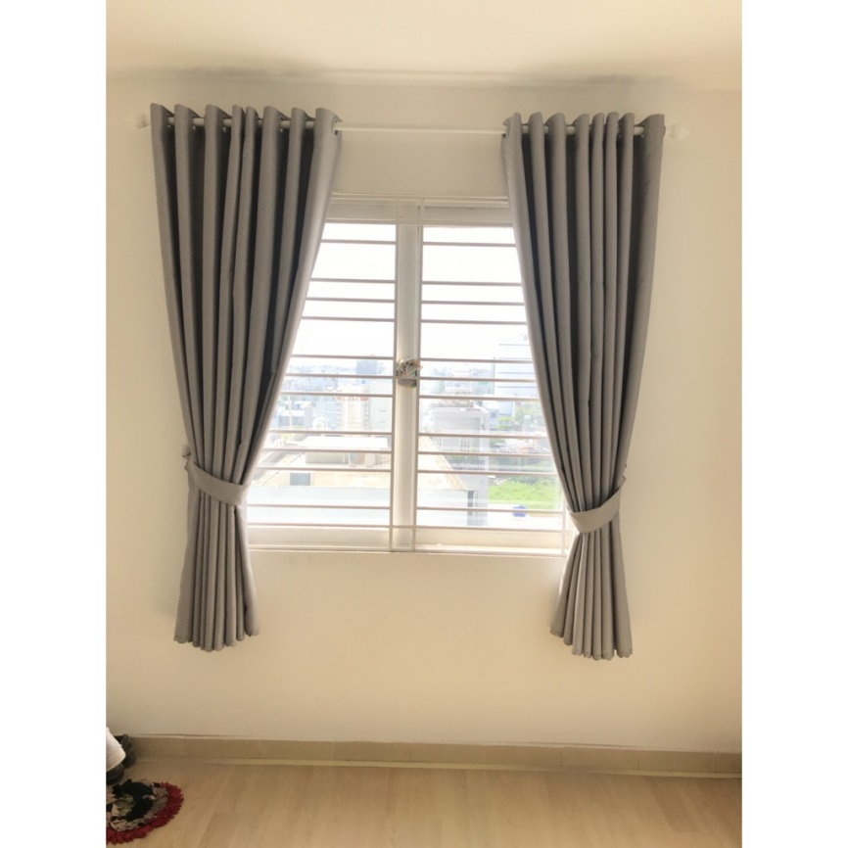
cửa sổ
ưa
Notes:
GV giáo dục thêm về tác dụng của lá tía tô

Slide 13

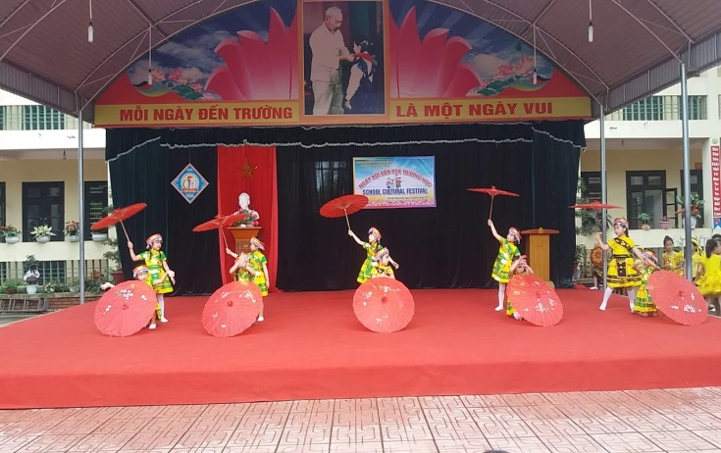




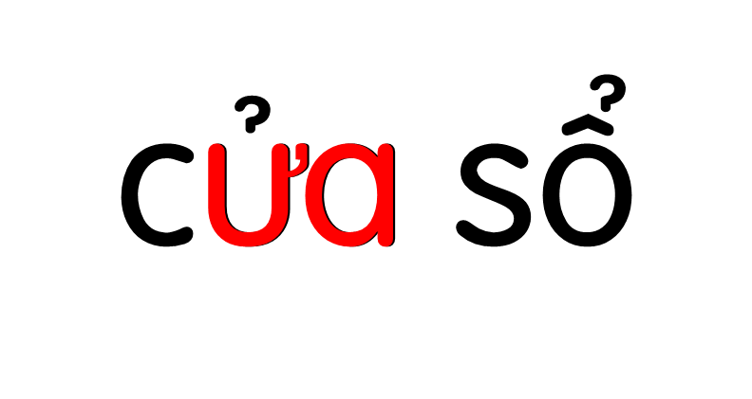

Slide 14
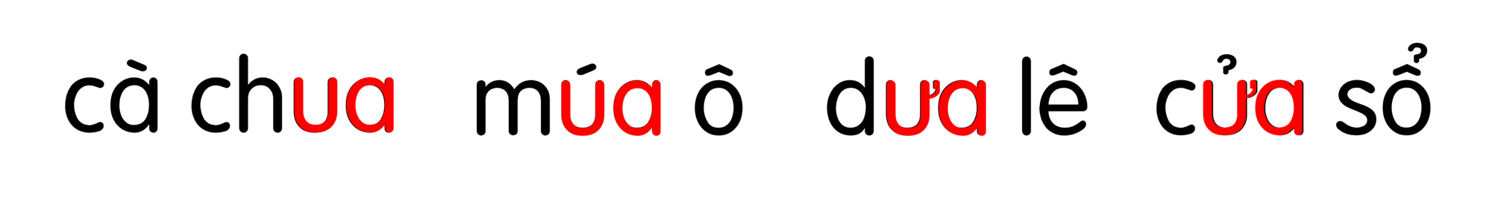

Slide 15
Hướng dẫn viết bảng
4
Ďa
Ŕa

Slide 16
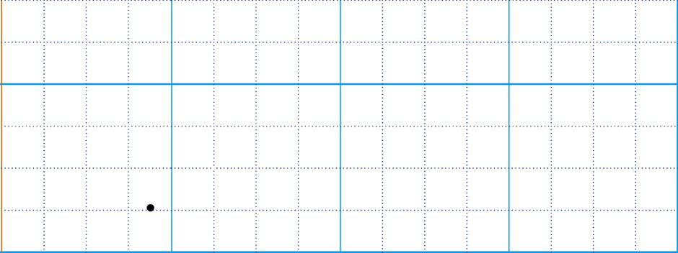


Slide 17
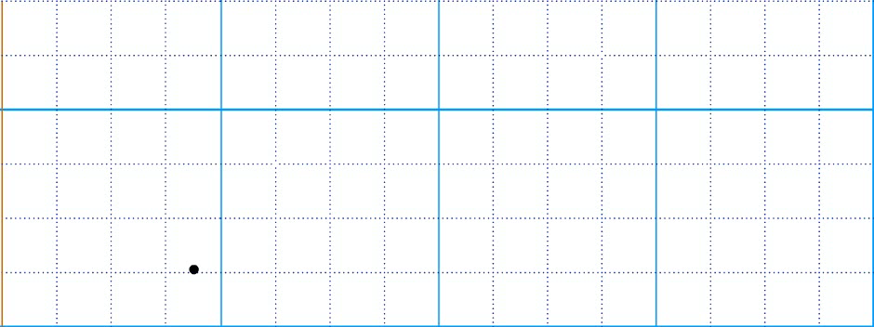

Slide 18

εua

Slide 19

dưa

Slide 20
Viết vở
5
Ďa
Ďa

Slide 21
Ŕa
Ŕa

Slide 22
cà εua

Slide 23
dưa Δ

Slide 26

cà εua

Slide 27

dưa Δ

Slide 28
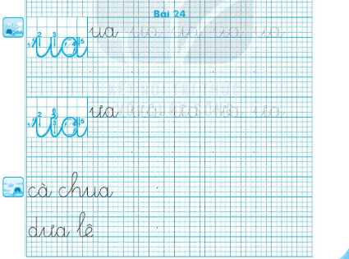

Slide 29
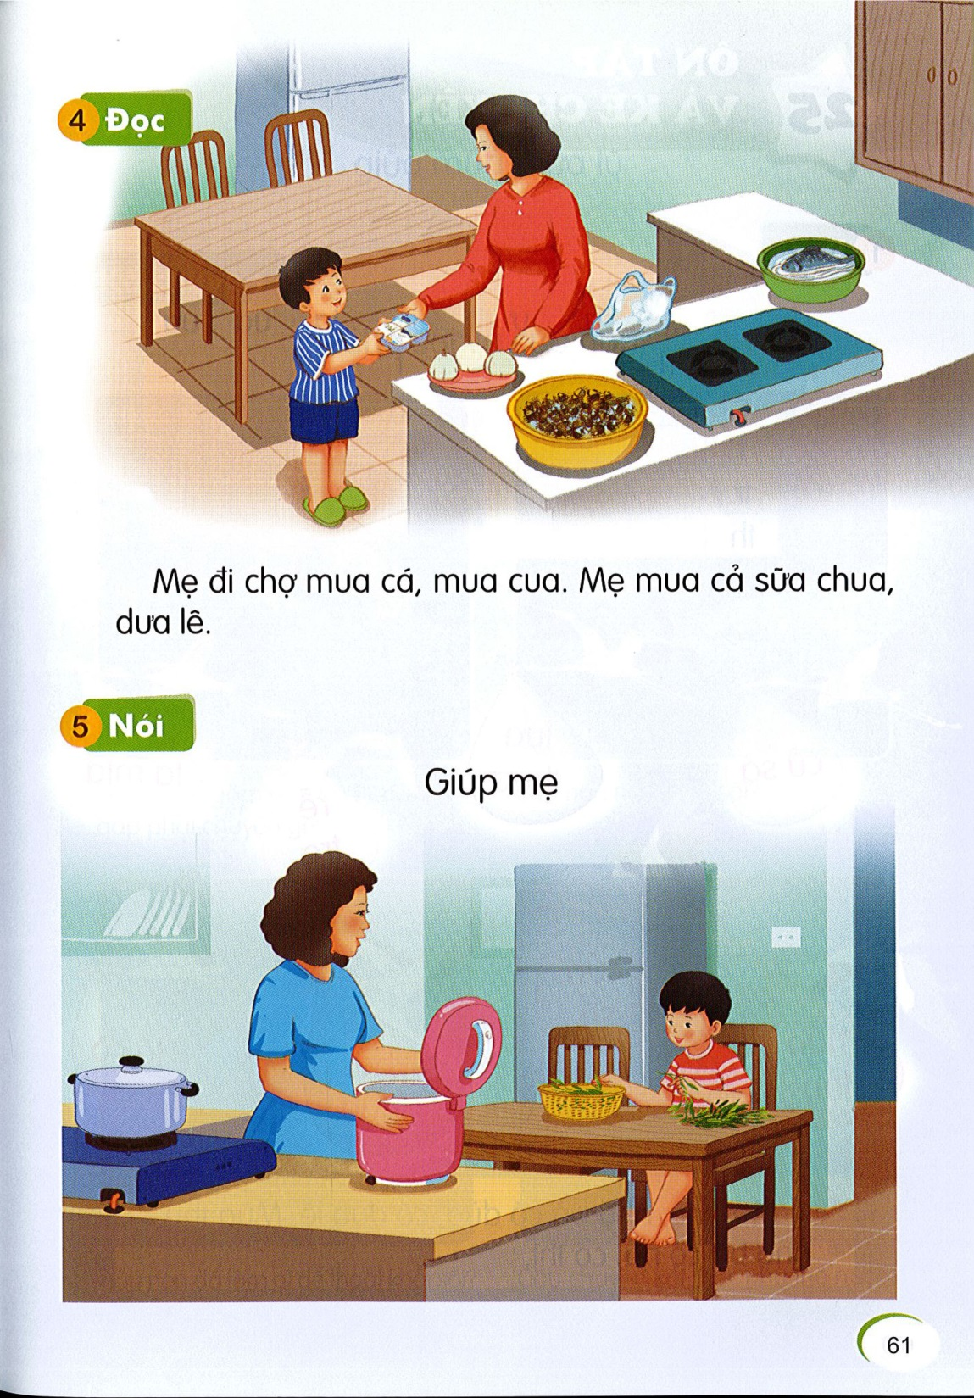
Đọc
6
1
ua
ua
ua
2
ua
ưa
ua
ưa
Mẹ đi chợ mua cá, mua cua. Mẹ mua cả sữa chua, dưa lê.

Slide 30
mua
cua
sữa chua
dưa lê

Slide 31
Mẹ đi chợ mua cá, mua cua. Mẹ mua cả sữa chua, dưa lê.
Notes:
GV chủ động hỏi HS để khai thác nội dung nhé

Slide 32
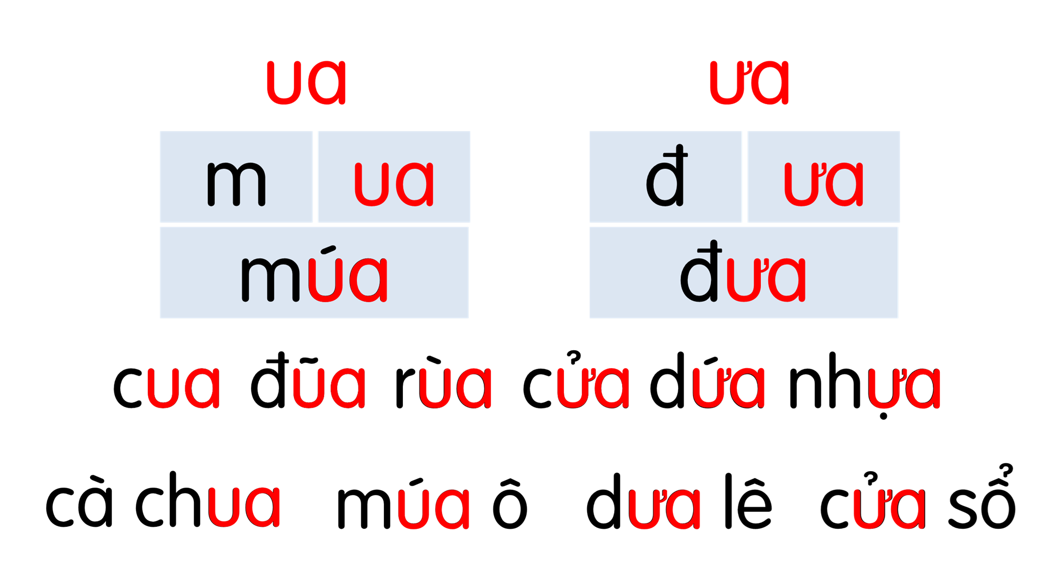
Mẹ đi chợ mua cá, mua cua. Mẹ mua cả sữa chua, dưa lê.

Slide 33
Nói
7
Giúp mẹ

Slide 34


Slide 35
Dặn dò

